Slide 1
台南一中
AppServ安裝手冊

Slide 2






Slide 3
安裝AppServ

Slide 4
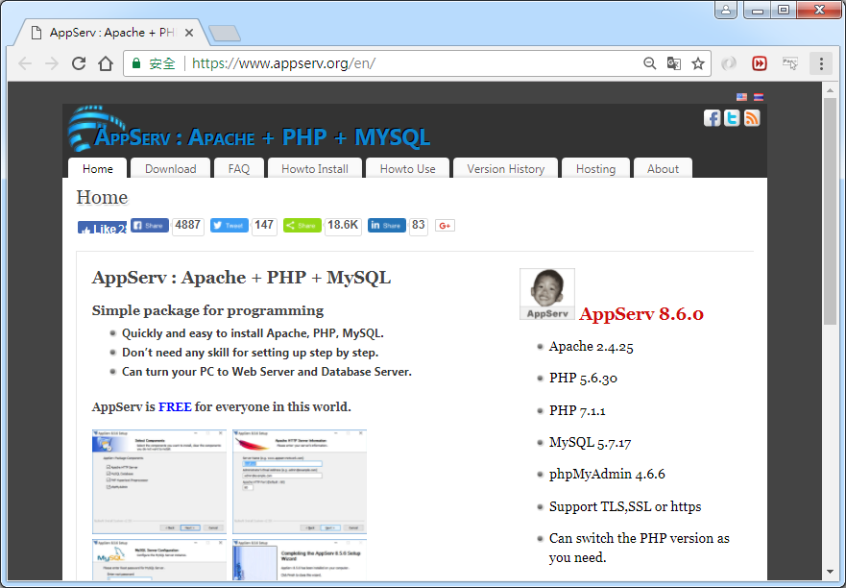
下載AppServ 8.6.0
https://www.appserv.org/en/
Apache 2.4.25
PHP 5.6.30
PHP 7.1.1
MySQL 5.7.17
phpMyAdmin 4.6.6

Slide 5
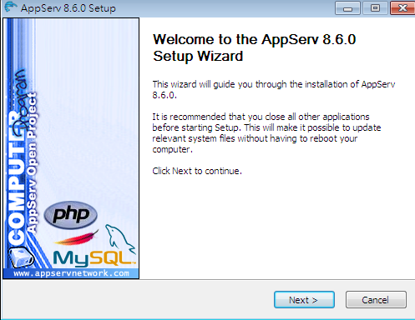
安裝AppServ (1)

Slide 6
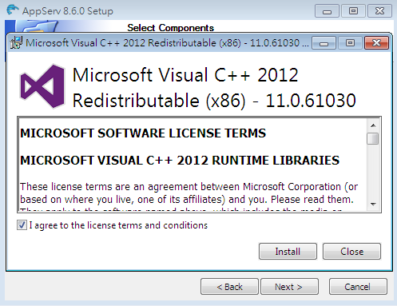
安裝AppServ (2)
安裝AppServ過程將會安裝Microsoft Visual C++ 2012 Redistributable Package (x86)套件

Slide 7
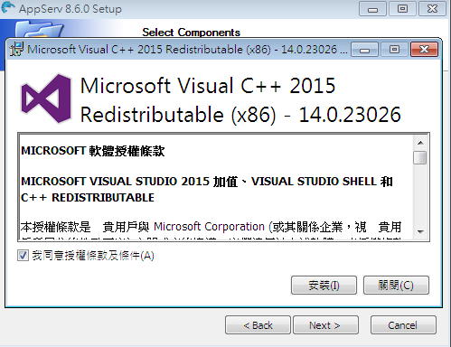
安裝AppServ (3)
安裝AppServ過程將會安裝Microsoft Visual C++ 2015 Redistributable Package (x86)套件

Slide 8
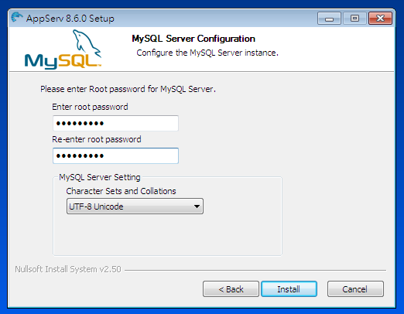
安裝AppServ (4)
設定Myslq密碼，需8個字元以上

Slide 9
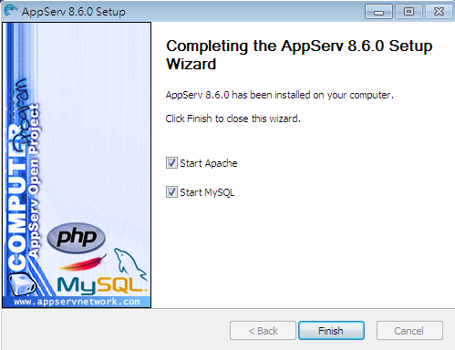
安裝AppServ (5)
安裝完成

Slide 10
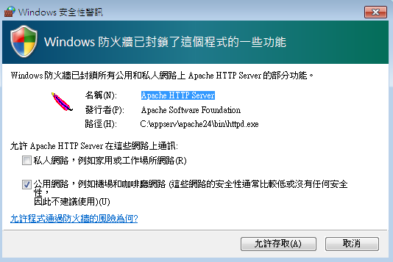
安裝AppServ (6)
設定防火牆

Slide 11
AppServ

Slide 12
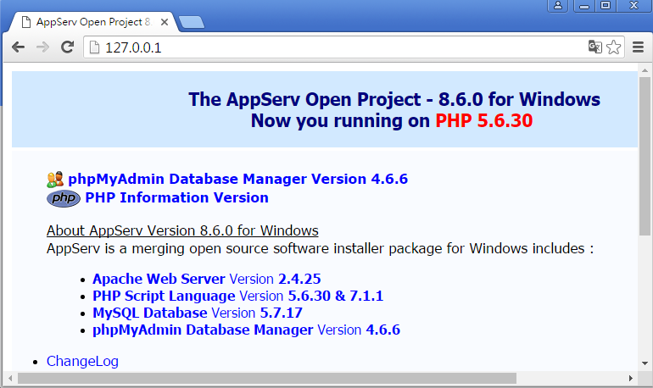
AppServ
http://127.0.0.1/
預設為php5

Slide 13
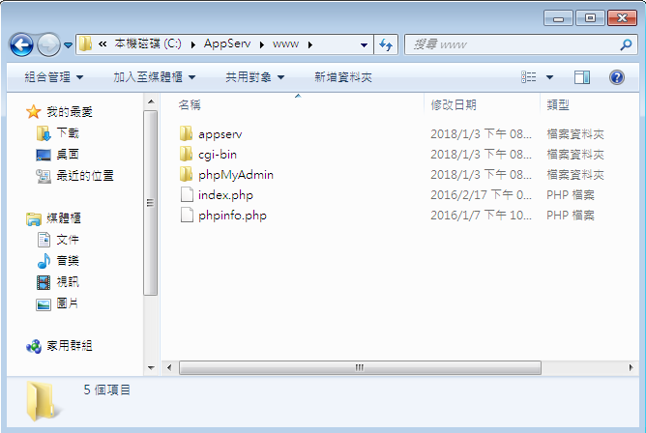
AppServ
網站家目錄
C:\AppServ\www

Slide 14
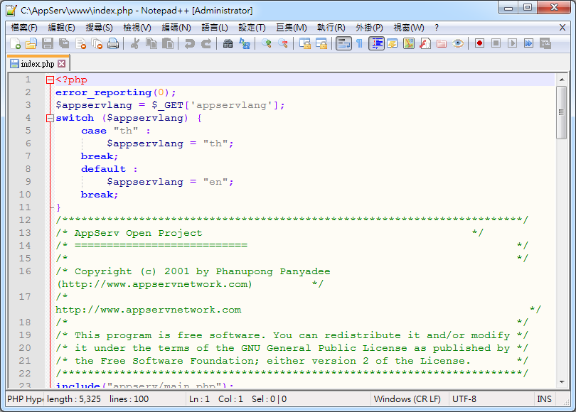
index.php
C:\AppServ\www\index.php

Slide 15
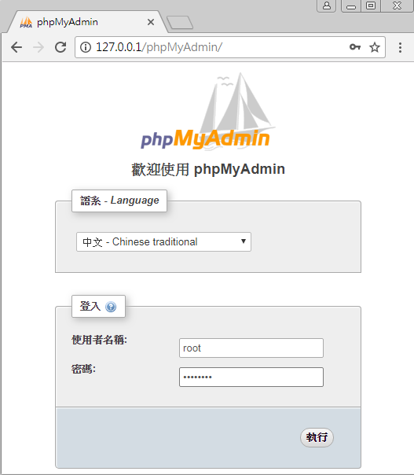
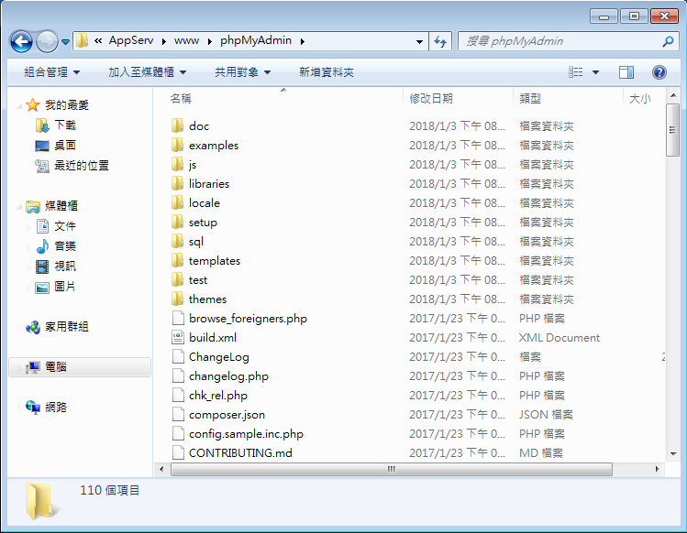
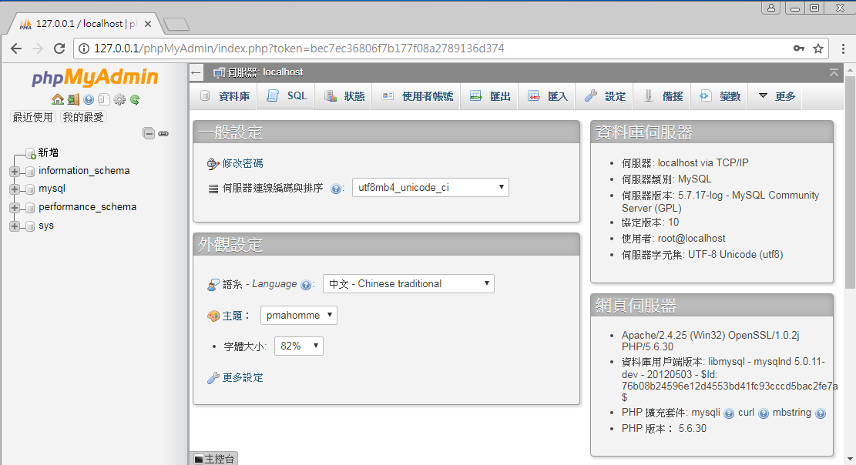
phpMyAdmin
Web介面-資料庫管理工具
C:\AppServ\www\phpMyAdmin

Slide 16
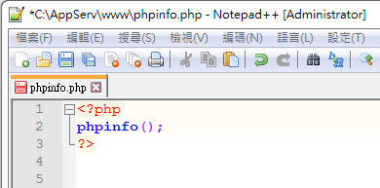
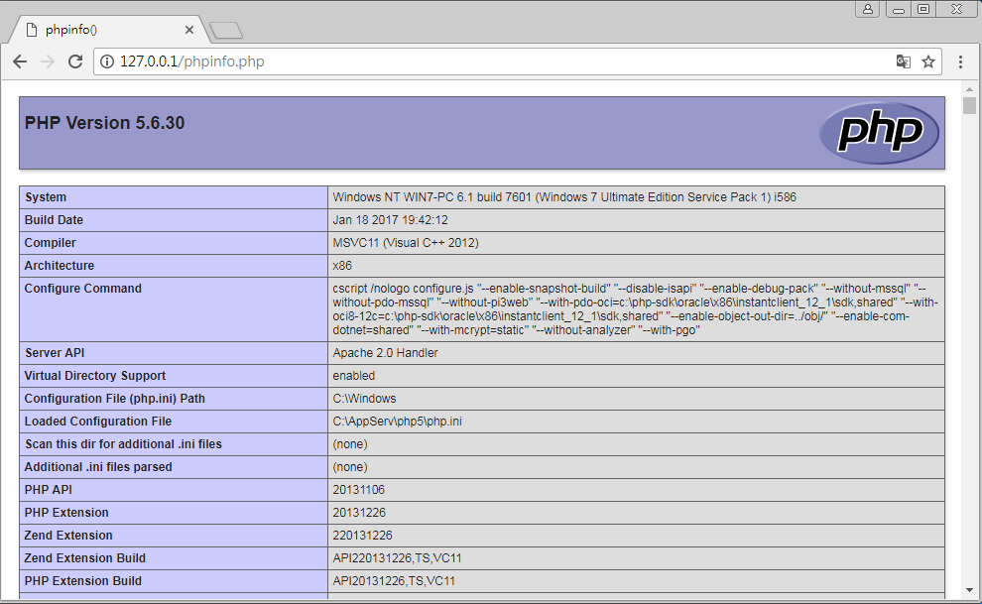
phpinfo.php
C:\AppServ\www\phpinfo.php

Slide 17
AppServ設定檔

Slide 18
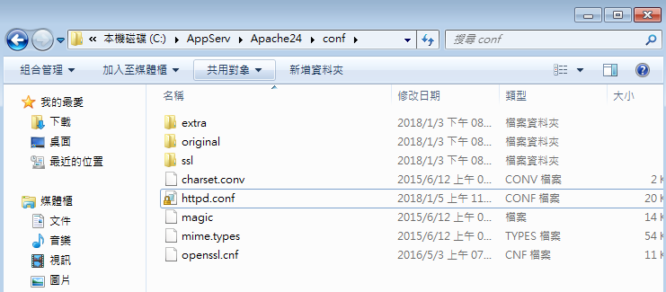
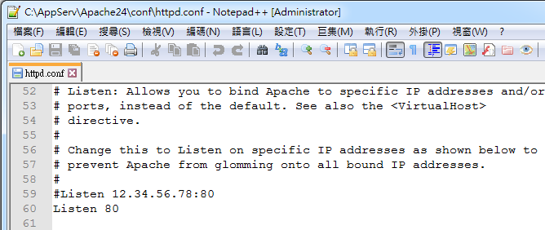
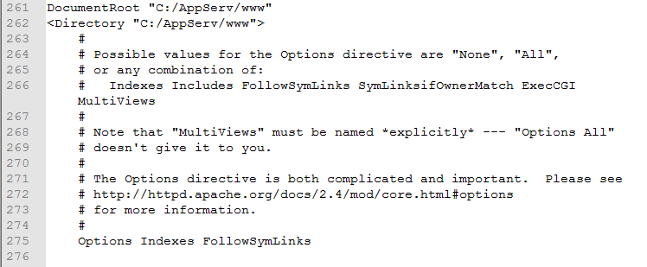
Apache設定檔
C:\AppServ\Apache24\conf\httpd.conf

Slide 19
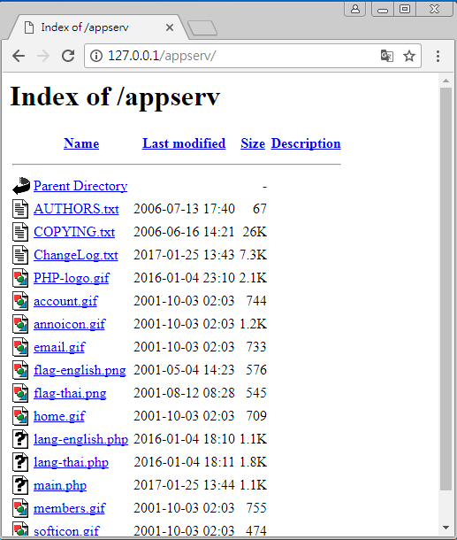
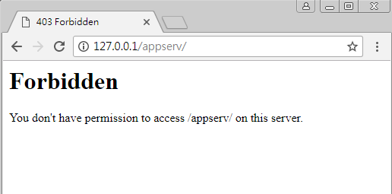
Directory traversal attack
因教學方便,故開啟網站伺服器瀏覽網站目錄功能,開啟會發生Directory traversal attack
如需關閉瀏覽網站目錄功能可至C:\AppServ\Apache24\conf\httpd.conf
修改設定，修改完後重啟Apache即可
C:\AppServ\Apache24\conf\httpd.conf
Options -Indexes

Slide 20
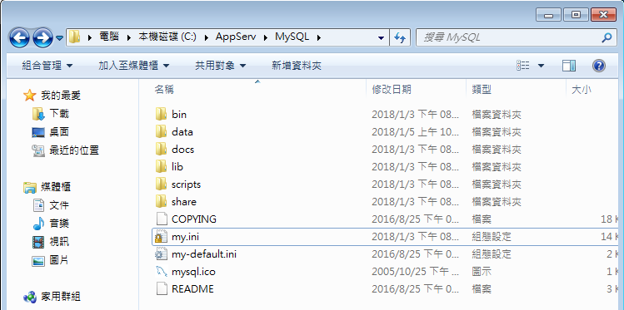
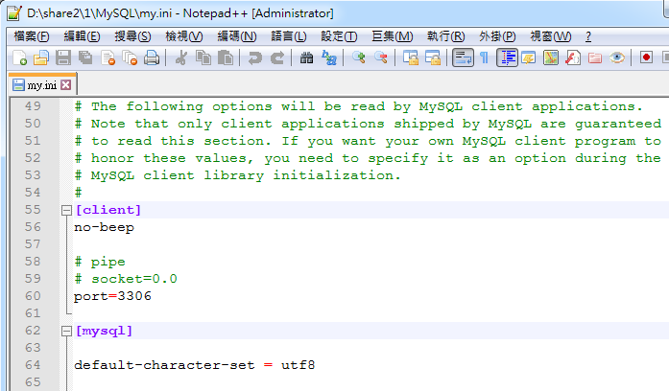
Mysql設定檔
C:\AppServ\MySQL\my.ini

Slide 21
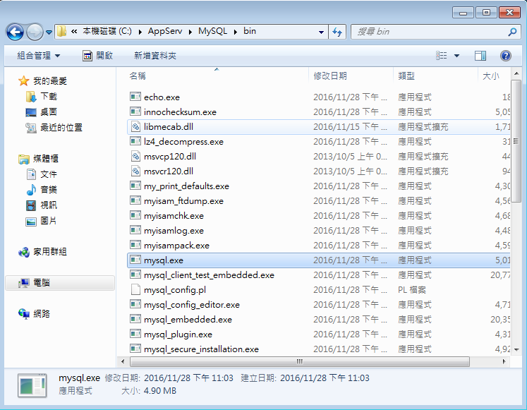
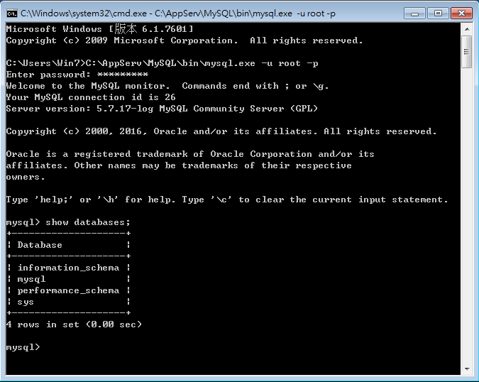
Mysql command
C:\AppServ\MySQL\bin\mysql.exe
C:\AppServ\MySQL\bin\mysql.exe -u root -p
show databases;

Slide 22
Mysql command
http://note.drx.tw/2012/12/mysql-syntax.html
操作功能 | SQL 語法
建立資料庫 | create database 資料庫名稱;
列出所有資料庫 | show databases;
刪除資料庫 | drop database 資料庫名稱;
使用資料庫 | use 資料庫名稱;
建立資料表 | create table 資料表名稱( sn integer auto_increment primary key, name char(20), mail char(50), home char(50), messages char(50) );
列出資料表欄位資訊 | describe 資料表名稱;
查詢所有欄位資料 | select * from 資料表名稱;
條件式查詢 | select * from 資料表名稱 where 條件式 (例如 sn='5');

Slide 23
AppServ切換PHP版本
PHP5 PHP7

Slide 24
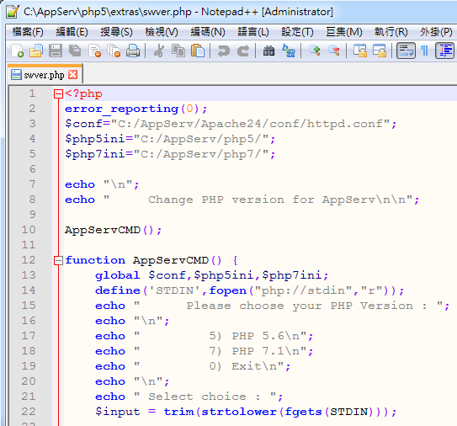
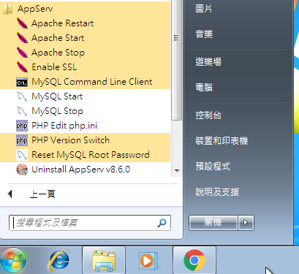
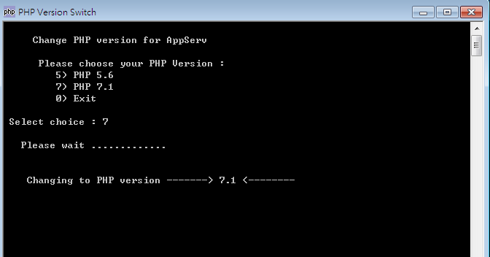
PHP Version Switch
C:\AppServ\php5\extras\swver.php
5 : php5
7 : php7

Slide 25
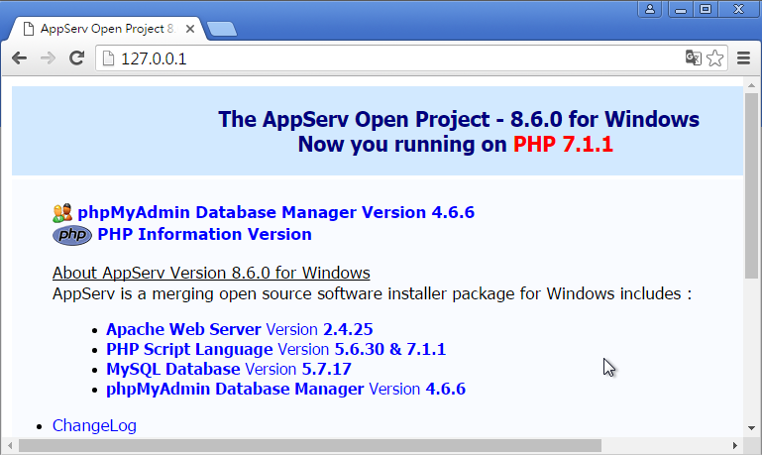
php7
http://127.0.0.1/

Slide 26
範例程式

Slide 27
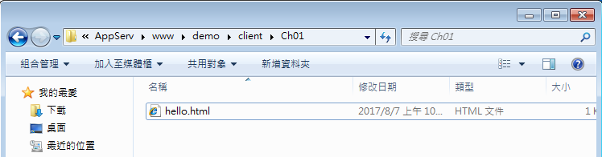
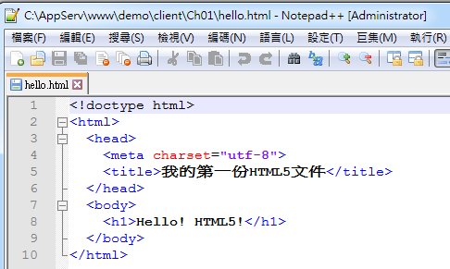
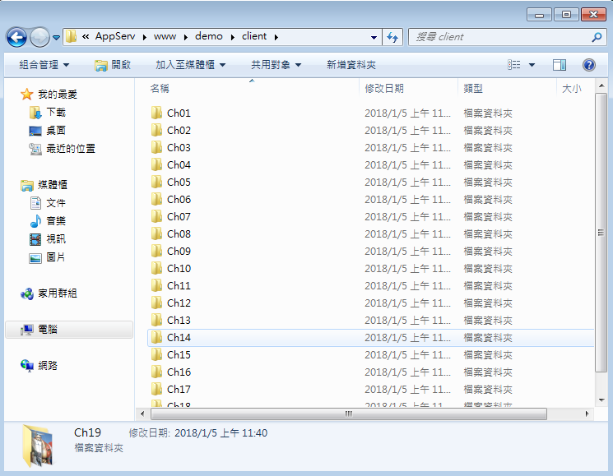
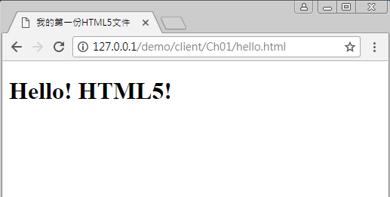
範例程式
C:\AppServ\www\demo\client\Ch01\hello.html
C:\AppServ\www\demo\client

Slide 28
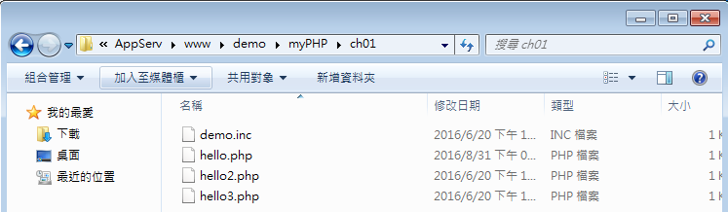
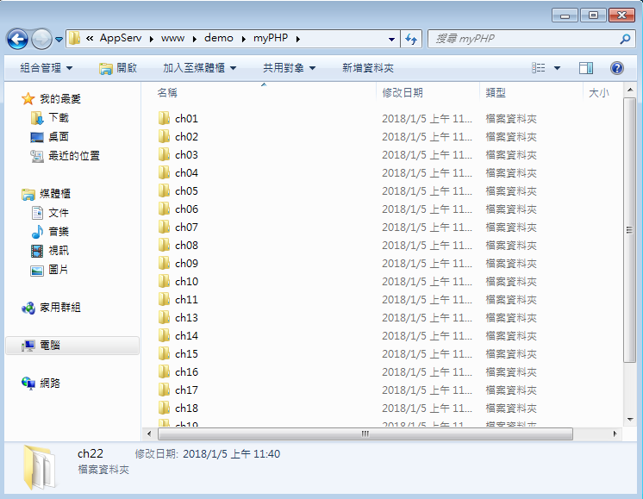
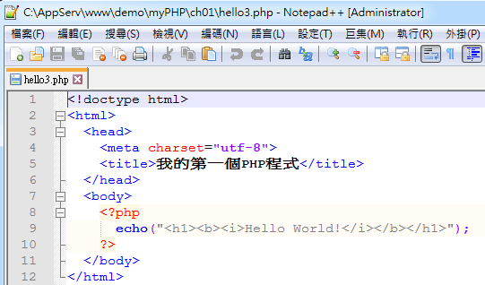
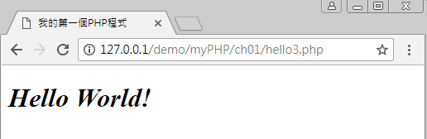
範例程式
C:\AppServ\www\demo\myPHP\ch01\hello3.php
C:\AppServ\www\demo\myPHP

Slide 29
範例程式
資料庫連線

Slide 30
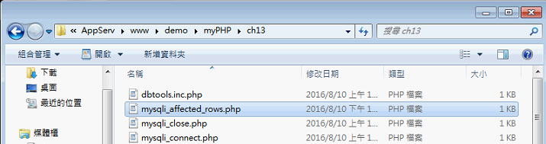
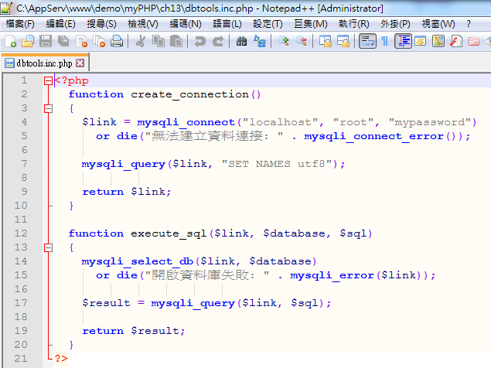
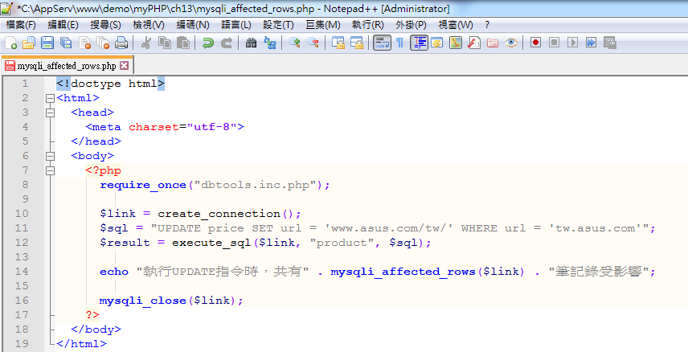
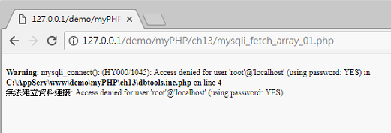
步驟1.
C:\AppServ\www\demo\myPHP\ch13\mysqli_affected_rows.php
資料庫連線
資料庫

Slide 31
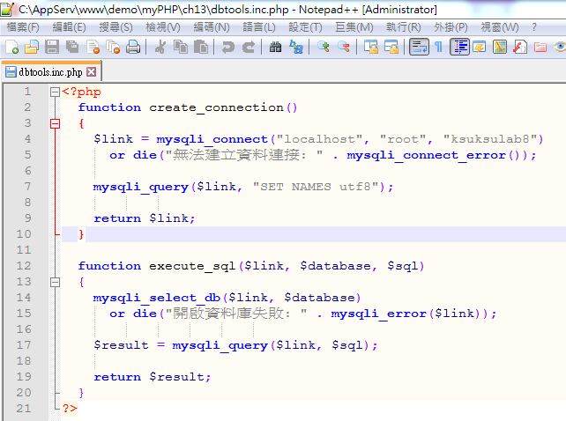
步驟2.
C:\AppServ\www\demo\myPHP\ch13\dbtools.inc.php
修改密碼

Slide 32
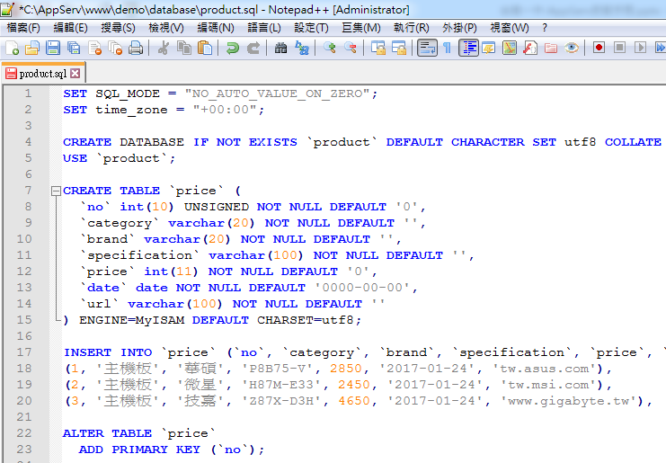
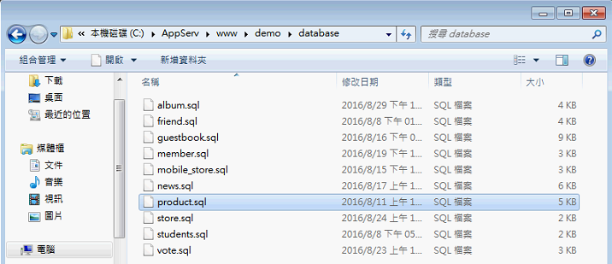
步驟3.
C:\AppServ\www\demo\database\product.sql
全選複製

Slide 33
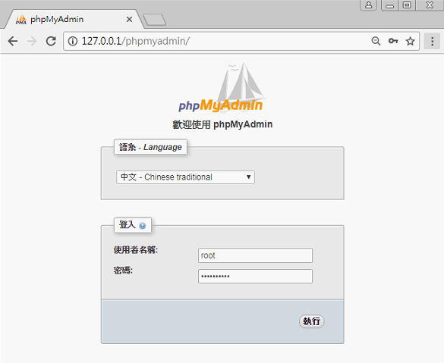
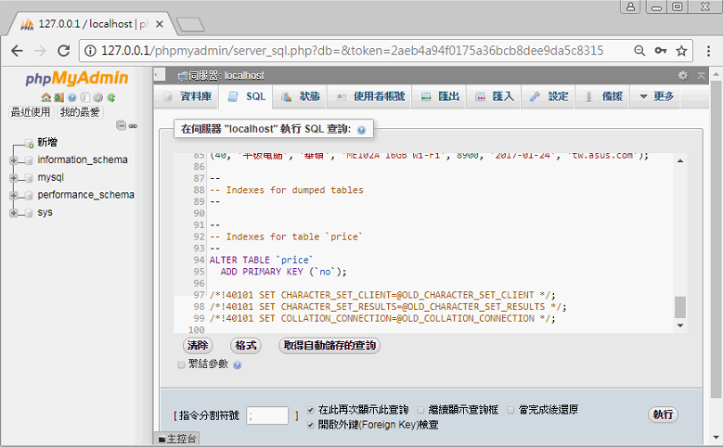
步驟4.
http://127.0.0.1/phpmyadmin
1
2
貼上
3

Slide 34
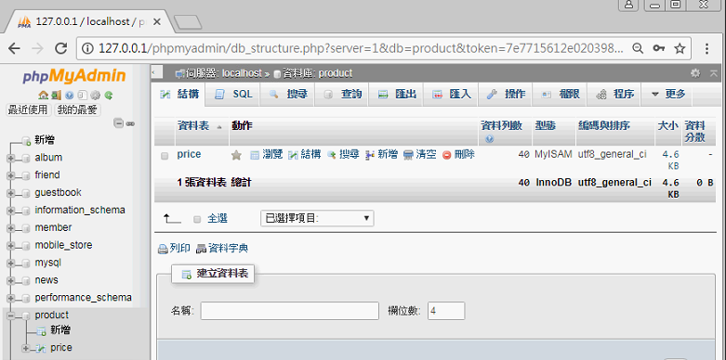
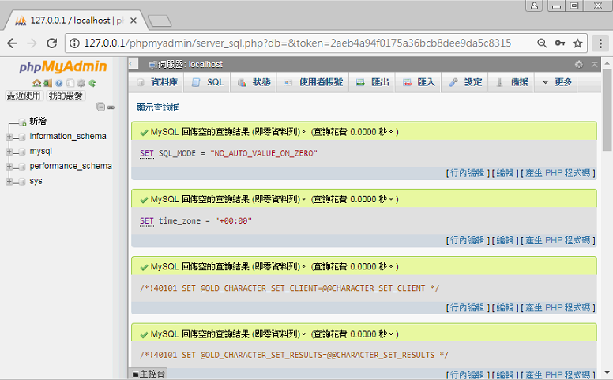
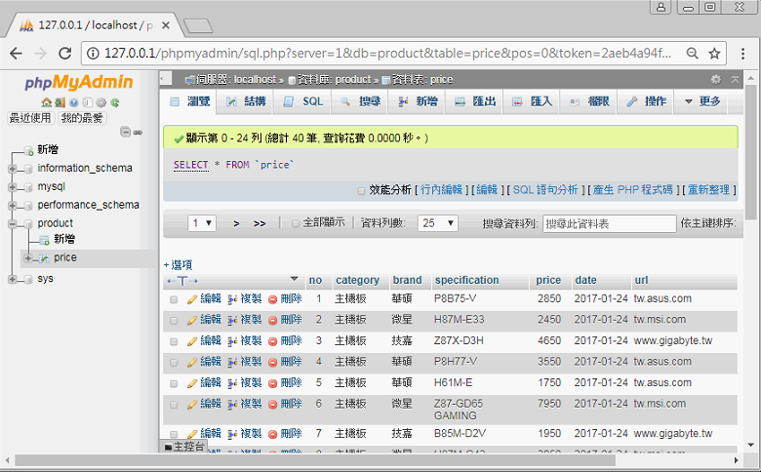
步驟5.
1
2

Slide 35
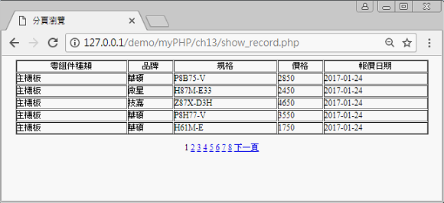
範例程式
完成以上步驟後以下php即可連線至資料庫
http://127.0.0.1/demo/myPHP/ch13/mysqli_affected_rows.php
http://127.0.0.1/demo/myPHP/ch13/mysqli_fetch_array_01.php
http://127.0.0.1/demo/myPHP/ch13/mysqli_fetch_array_02.php
http://127.0.0.1/demo/myPHP/ch13/mysqli_fetch_array_03.php
http://127.0.0.1/demo/myPHP/ch13/mysqli_fetch_assoc.php
http://127.0.0.1/demo/myPHP/ch13/mysqli_fetch_field.php
http://127.0.0.1/demo/myPHP/ch13/mysqli_fetch_field_direct.php
http://127.0.0.1/demo/myPHP/ch13/mysqli_fetch_object.php
http://127.0.0.1/demo/myPHP/ch13/mysqli_fetch_row.php
http://127.0.0.1/demo/myPHP/ch13/mysqli_num_rows.php
http://127.0.0.1/demo/myPHP/ch13/show_record.php
其餘無法連線料庫之php，亦可依照步驟1~5匯入資料庫

